Slide 1
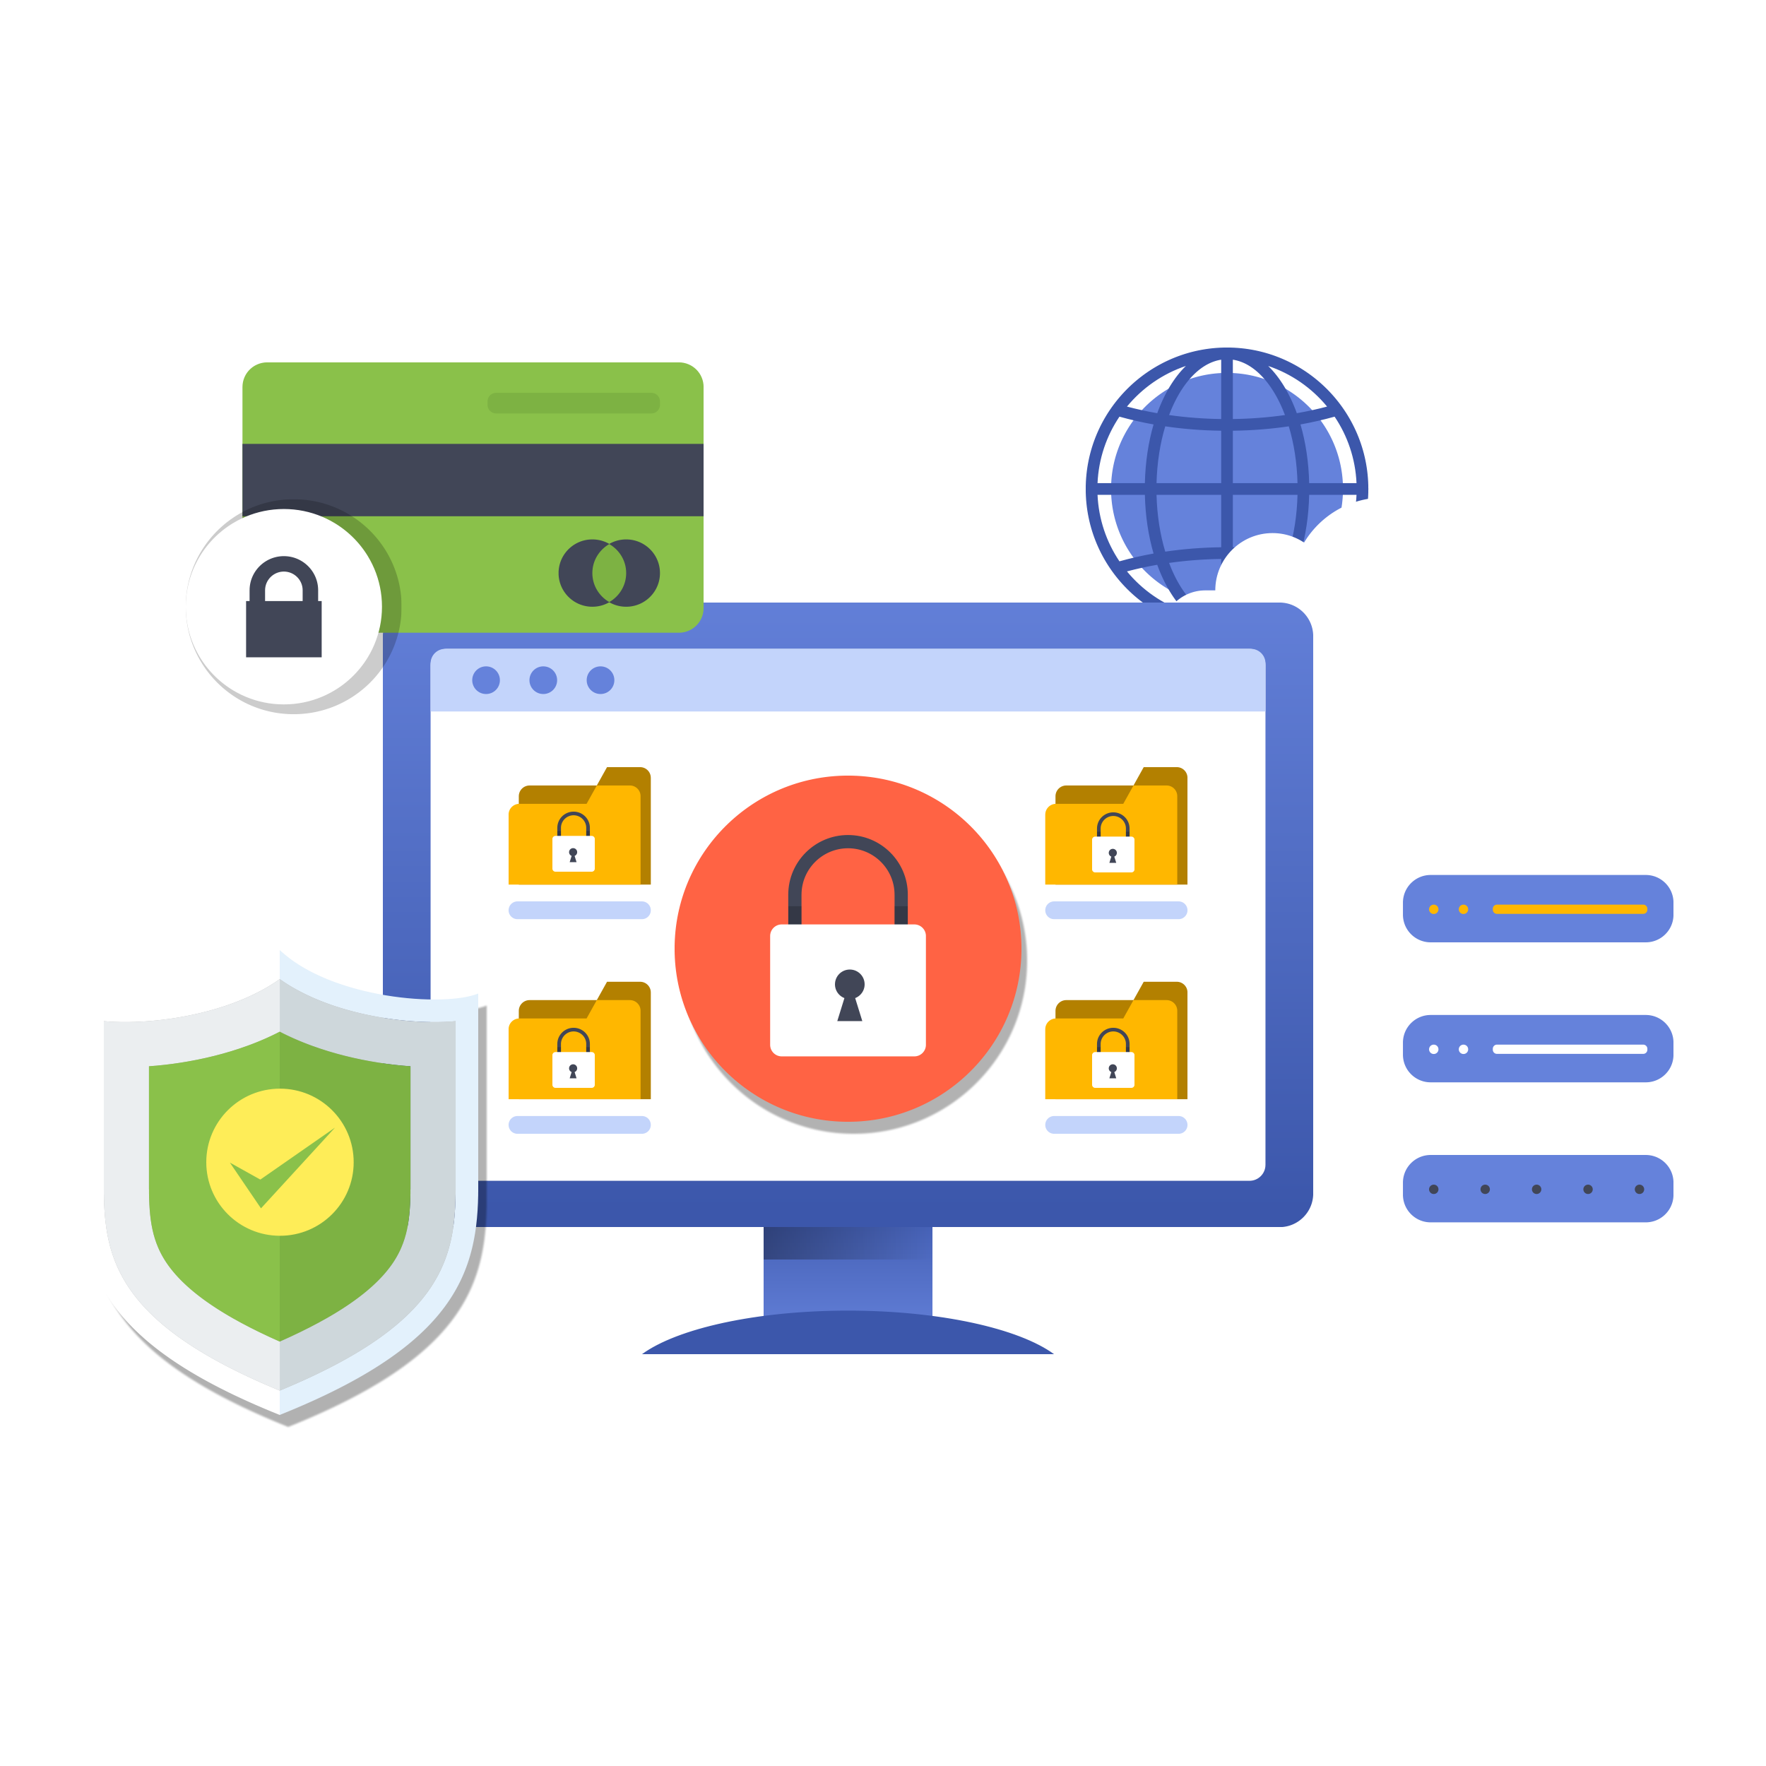


Μαθε,
Προστατευσε, Απολαυσε!
ΟδηΓΙες για γονεις και μαθητΕς
Το Διαδίκτυο είναι Δύναμη!
Επικοινωνήστε μαζί μας
Α΄ Δημοτικο παλουριωτισσασ κ.β
2024-2025
Σημαντικό Τηλέφωνο:
Γραμμή Βοήθειας για το Διαδίκτυο: 1480
Το διαδίκτυο είναι δύναμη, αλλά με ασφάλεια γίνεται εργαλείο για ένα καλύτερο μέλλον!
Μαζί χτίζουμε μια ασφαλή διαδικτυακή κουλτούρα!
Εκπαιδευτικές Ιστοσελίδες:
www.cybersafety.cy
www.saferinternet.gr
www.cyberkid.gov.gr

Slide 2
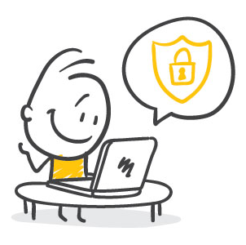
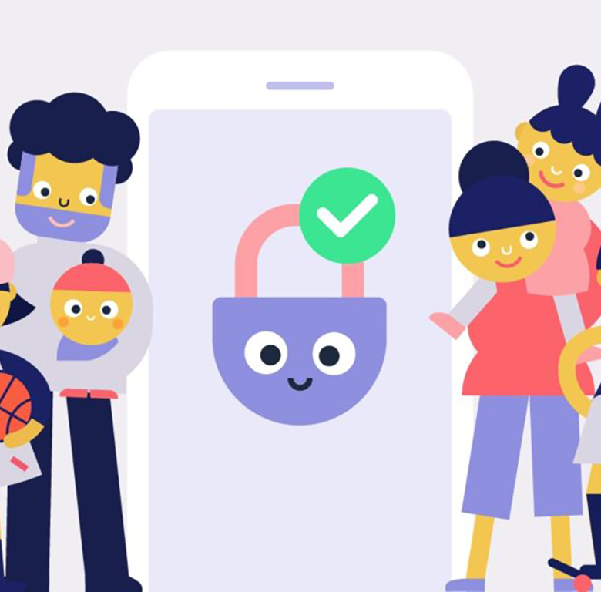
Για τα Παιδιά
Για τους Γονείς
1. Τοποθετήστε τον υπολογιστή σε κοινόχρηστο χώρο.
2. Θέστε όρια χρόνου. Βοηθήστε το παιδί να ισορροπήσει διασκέδαση και μάθηση.
3. Χρησιμοποιήστε γονικό έλεγχο. Υπάρχουν πολλές εφαρμογές που φιλτράρουν ακατάλληλο περιεχόμενο.
4. Εκπαιδεύστε το παιδί να αναγνωρίζει κινδύνους όπως phishing και cyberbullying.
5. Μιλήστε ανοιχτά. Να είστε πάντα διαθέσιμοι για συζήτηση.
1. Μη μοιράζεσαι προσωπικές πληροφορίες! Π.χ. όνομα, διεύθυνση, τηλέφωνο.
2. Μίλα με έναν ενήλικα αν δεις κάτι που σε φοβίζει ή σε μπερδεύει.
3. Χρησιμοποίησε ασφαλείς ιστοσελίδες. Αναγνώρισε το λουκετάκι 🔒 στη διεύθυνση.
4. Απόφυγε τα άγνωστα links και μην ανοίγεις μηνύματα από αγνώστους.
5. Να θυμάσαι: Το διαδίκτυο είναι διασκεδαστικό, αλλά θέλει προσοχή!
Προτεινόμενοι Κανόνες Οικογένειας
-1 ώρα την ημέρα στο διαδίκτυο τις καθημερινές.
- Να ρωτάς πάντα πριν κατεβάσεις κάτι.
-Μην συνομιλείς με αγνώστους.

